Slide 1

Preventivní program podpory zdraví
„HRAVĚ ŽIJ ZDRAVĚ“
Flajšmanová Dana, 329232
Fidriková Klára, 327482

Slide 2

Základní informace o programu
„Hravě žij zdravě“
-Projekt podpory zdraví
- realizace v roce 2008
Zaměření programu
problematika dětské obezity, nadváhy
zdravotní následky spojené s obezitou dětí a mladistvých
Cíl programu
udržení optimální hmotnosti nebo její snížení
zdravý životní styl u dětí školního věku a mladistvých
Preventivní program vznikl za podpory dotačního programu MZ.

Slide 3

Program „Hravě žij zdravě“
Určen dětem všech věkových skupin
Nejvhodnější pro děti ve věku od 10-14 let
Osvojení zásad zdravé výživy a zdravého životního
stylu
Prevence a léčba dětské obezity
Informace o zajímavých akcích a rodinných kurzech
Hry a zábava pro děti

Slide 4

Portál „Hravě žij zdravě“
www.hravezijzdrave.cz
Nabízí:
Výpočet BMI
Databázi potravin
Zdravé recepty
Online poradnu pro rodiče a jejich děti, mladistvé
a) pro děti
Zábavný kurz zdravého životního stylu pro děti
Akce pro děti, soutěže a rodinné kurzy
b) Pro rodiče
Rady a čtení o správném životním stylu
c) Pro odborníky
Rady pro pediatry, pedagogy a trenéry
Příručka „Hravě žij zdravě“ online ke stažení

Slide 5
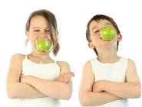
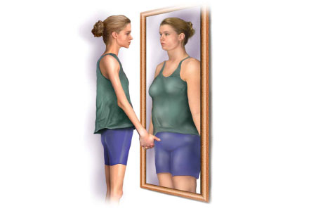
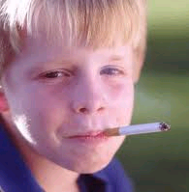
Internetový kurz pro dětí
Obsahuje zajímavá témata :
výživa, pohybové aktivity
rady pro děti, které trápí nadbytečné kilogramy nebo
extrémní štíhlost
kapitoly o vnímání vlastního těla s upozorněním
na problémy související s poruchami příjmu potravy
upozorňuje na rizika návykových látek

Slide 6

Seznámení dětí s obalem výrobku
DDM (Doporučené denní množství)
denní množství živin k udržení dobrého zdravotního stavu
Vysvětlení znaků
% = procento
Kcal (kilokalorie) = množství energie, které získáme z
určité potraviny
KJ (kilojoul) = jednotka asi 4x menší než kilokalorie

Slide 7
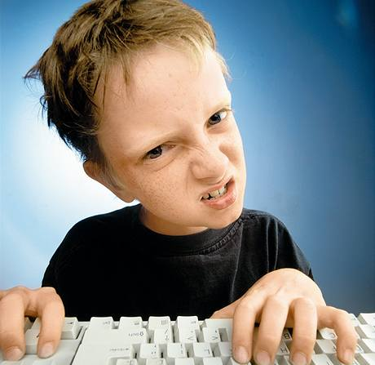
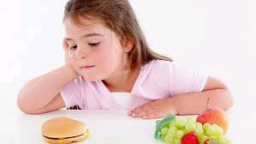
Úkol programu „Hravě žij zdravě“
vysvětlit dětem důležitost jednotlivých denních jídel
naučit je správně jíst i kulturně stolovat
sledovat pohybovou aktivitu dětí
motivovat děti ke zkrácení času tráveného u televize nebo počítačových her

Slide 8
Program „Hravě žij zdravě“ nabízí soutěž pro děti ☺
Součástí programu je pro děti 5. tříd všech ZŠ soutěž
Soutěž rozdělena na 4 týdny – během této doby plní děti zadané úkoly – vyplňují vlastní jídelníček, dělají záznamy o pitném režimu a pohybové aktivitě
CÍL SOUTĚŽE:
práce na zlepšování stravovacích návyků a jídelníčku
dbát na zvýšení pohybové aktivity
omezit hraní počítačových her a sledování TV

Slide 9

Dětská obezita
V posledních letech u dětí zvýšená hladina cholesterolu, vysoký krevní tlak, cukrovka 2. typu
Studie Životní styl a obezita z roku 2005 ukázala:
Děti 6 – 17 let = 10% obézních
Nejvyšší podíl dětí s obezitou u 17-ctiletých = 18%
Příčiny zvýšeného výskytu nadváhy a obezity u dětí:
a) role dědičnosti
b) rodinné prostředí (skladba jídelníčku rodiny)
c) nedostatek pohybu
d) nevhodné stravovací návyky

Slide 10
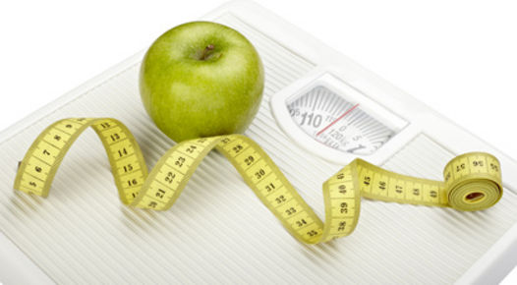
Obezita a výpočet BMI
Obezita = nadměrné zmnožení tuku v organismu
Stupeň obezity určován dle BMI (Body mass index)
BMI = index tělesné hmotnosti
Vzorec BMI
váha v kg : výška v metrech na druhou
Normální váha = BMI mezi 18,5 a 25
Podvýživa = BMI pod 18, 5
Nadváha = BMI nad 25
Obezita = BMI nad 30

Slide 11
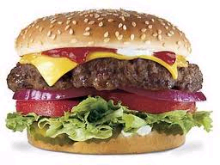
Databáze potravin pro děti
Vhodné potraviny
Zelenina
Ovoce
Mléčné výrobky
Maso
Pečivo, cereálie
Přílohy (brambory, bramborová kaše, rýže, těstoviny)
Nevhodné potraviny
Sladkosti
Majonézy, kečupy
Smažená jídla
Hotová jídla – fastfood
hamburger, pizza
párek v rohlíku
hranolky

Slide 12
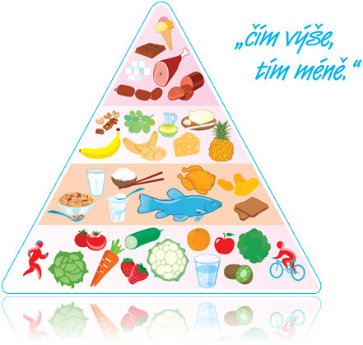
Potravinová pyramida

Slide 13
Desatero programu „Hravě žij zdravě“ pro zdravé hubnutí
1. Nepodléhej módním „zázrakům“ na hubnutí.
2. Tvým cílem by mělo být zejména zlepšení stravovacích a pohybových návyků.
3. Popros rodiče o pomoc, navštiv s nimi svého praktického lékaře a o svém úmyslu hubnout se poraďte.
4. Dodržuj jídelní režim - jez 5-6x denně
5. Zařaď dostatek zeleniny, ovoce stačí 1 kus denně.
6. Dodržuj pitný režim - 2-3 litry neslazených nápojů
7. Omez sladkosti, vyhni se tučným smaženým jídlům .
8. Začni se hýbat!
9. Pestrý a rozmanitý jídelníček
10. A především - Pěstuj kladný vztah k sobě samému ☺

Slide 14
Použité zdroje
http://www.hravezijzdrave.cz/
http://www.vasedeti.cz/zdravi/zivotni-styl/hrave-zij-zdrave-2010/
http://rodina-deti.doktorka.cz/internetovy-kurz-hrave-zij-zdrave/
http://www.abecedazdravi.cz/bmi
http://www.vyzivavnemoci.cz/?module=vyziva-pri-nadorovem-onemocneni&submodule=potravinova-pyramida

Slide 15
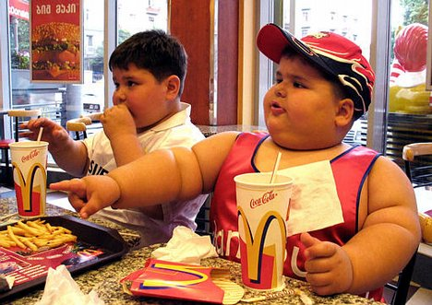
Děkujeme za pozornost ☺

